Slide 1
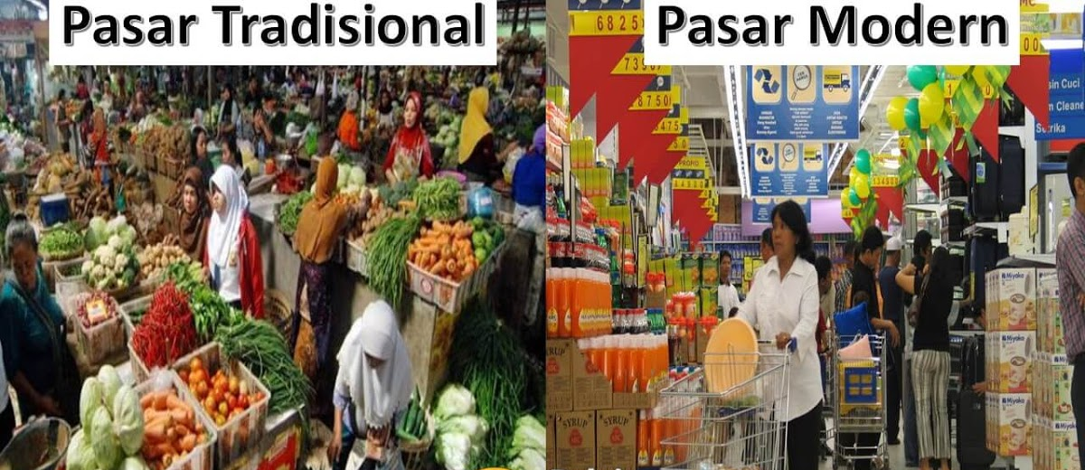
STRUKTUR PASAR
Bahan kuliah – Ekonomi Mikro
Endri Sentosa

Slide 2
Pengertian Pasar
Pasar adalah suatu kondisi di mana pembeli dan penjual melakukan transaksi barang dan atau jasa sesuai dengan kesepakatan (tawar-menawar). Pasar bisa berbentuk fisik ataupun non fisik(maya). Bentuk fisik pasar adalah pasar dalama artian konvensional. Pasar non fisik adalah pasar yang bisa diadakan melalui transaksi via dan berbasis internet(E-business dan E-Commerce)

Slide 3
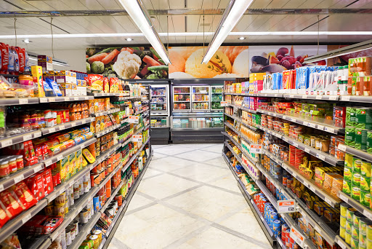
1. PASAR PERSAINGAN SEMPURNA
2. PASAR MONOPOLI
3. PASAR MONOPOLISTIK
4. PASAR OLIGOPOLI
`

Slide 4
Analisa keuntungan
Laba (η) = TR – TC ⇔ (TR/Q-TC/Q)*Q
Laba (η) = (P – AC)*Q
TR or TC
TC
MR
TR
MC
Q
Qbep Qmax Qbep2
FC

Slide 5
contoh
Q | TR | TC | TR - TC
0 | 0 | 25 | -25
1 | 25 | 49 | -24
3 | 75 | 86 | -11
5 | 125 | 114 | 11
6 | 150 | 128 | 22
8 | 200 | 163 | 37
9 | 225 | 185 | 40
10 | 250 | 212 | 38
11 | 275 | 246 | 29
12 | 300 | 300 | 0
13 | 325 | 360 | -35

Slide 6

4 tipe pasar
Number of Firms?
Many
firms
Type of Products?
One
Few
Differentiated
Identical
firm
firms
products
products
Monopolistic
Perfect
Monopoly
Oligopoly
Competition
Competition
•
Tap water
•
Tennis balls
•
Novels
•
Wheat
•
Cable TV
•
Crude oil
•
Movies
•
Milk

Slide 7
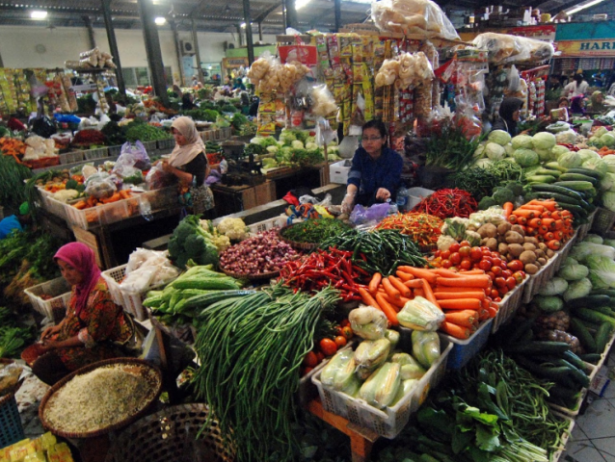
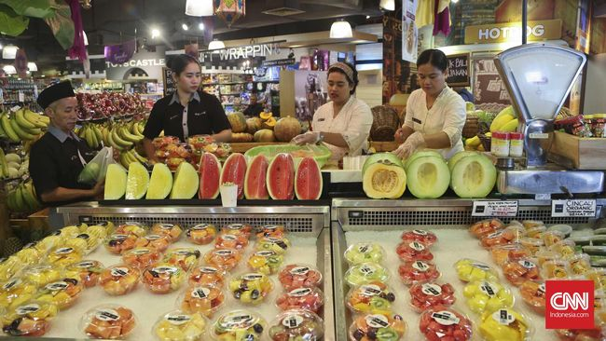
PASAR PERSAINGAN SEMPURNA
(Perfect Competition Market)
CIRI-CIRI:
1.Jumlah perusahaan dalam pasar sangat banyak
2.Produk/barang bersifat homogen/mirip
3.Kedudukan satu perusahaan dalam pasar sangat kecil sehingga tidak mampu mempengaruhi harga pasar (hanya sebagai Price Taker)
4. Produsen dan konsumen memiliki pengetahuan/informasi sempurna
5.Setiap perusahaan bebas keluar masuk pasar/industri.

Slide 8
KURVA PERMINTAAN PERUSAHAAN
P
Kurva Permintaan Elastis Sempurna
D
Q

Slide 9
TABEL PENERIMAAN
P | Q | TR | AR | MR
10 | 1 | 10 | 10
10 | 2 | 20 | 10 | 10
10 | 3 | 30 | 10 | 10
10 | 4 | 40 | 10 | 10
10 | 5 | 50 | 10 | 10

Slide 10
KESEIMBANGAN JANGKA PENDEK
P
Laba = ( P-AC)x Q
= (10-8)x 20
= 40
MC
Laba Super Normal
AC
10
D=AR=MR
8
20
Q

Slide 11
KESEIMBANGAN JANGKA PENDEK DALAM KONDISI IMPAS
P
Laba Normal
Laba = (P-AC)x Q
= (8-8)x 25
= 0
MC
AC
8
D1=AR1 =MR1
25
Q

Slide 12
KESEIMBANGAN JANGKA PENDEK
P
Laba = (P-AC)x Q
= (6-8)x 30
= - 60 (Rugi)
AC
Rugi
MC
8
6
D2=AR2 =MR2
30
Q

Slide 13
SHUTDOWN POINT
Rugi, Sebesar Fixed Cost
P
AC
RUGI = (AC-AVC)
FIXED COST
MC
AVC
8
6
D2=AR2 =MR2
30
Q

Slide 14
KESEIMBANGAN JANGKA PANJANG
P
Laba Normal
Laba = (P-AC)x Q
= (8-8)x 25
= 0
MC
AC
8
D1=AR1 =MR1
25
Q

Slide 15
KURVA PENAWARAN JK PENDEK
P
P
s
MC
AC
Q
Q

Slide 16
KEKUATAN PASAR PERSAINGAN SEMPURNA
Merupakan bentuk pasar yang ideal
Perusahaan berproduksi pada skala yang efisien dengan harga produk paling murah
Output maksimum
Memberikan kemakmuran yang maksimal karena:
Harga jual yang termurah
Jumlah output paling banyak sehingga ratio output per penduduk maksimal
Masyarakat merasa nyaman dan tidak takut ditipu karena informasi sempurna.

Slide 17
KELEMAHAN PASAR PERSAINGAN SEMPURNA
Kelemahan dalam hal asumsi
Asumsi yang dipakai dalam pasar persaingan sempurna mustahil terwujud.
Kelemahan dalam pengembangan teknologi
Dalam jangka panjang perusahaan dapat laba normal sehingga apakah mungkin perusahaan dapat melakukan kegiatan riset.
Konflik efisiensi-keadilan

Slide 18
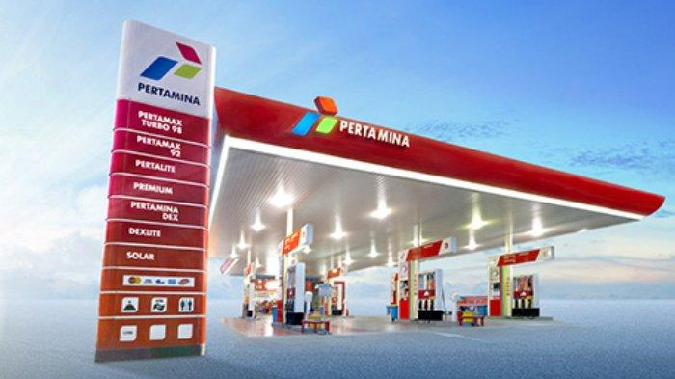

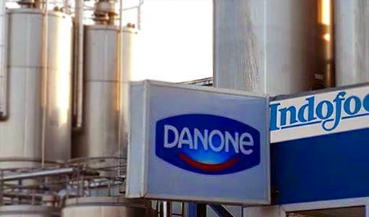
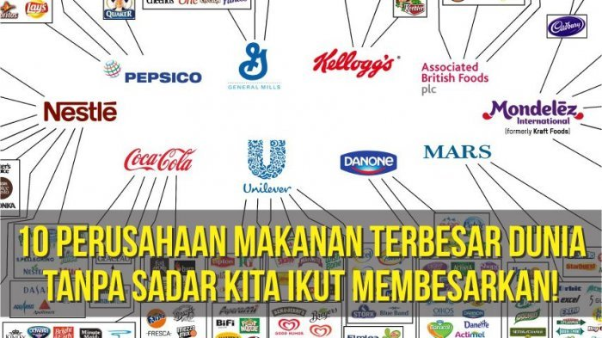
PASAR MONOPOLI
(Imperfect Competition Market)

Slide 19
CIRI-CIRI
1. Hanya ada satu penjual
2. Harga ditentukan (Price Maker)
3. Produk yang dijual tidak ada penggantinya (no substitutes)
4.Hambatan untuk masuk pasar sangat kuat

Slide 20
PENYEBAB TERJADINYA MONOPOLI
Adanya penguasaan suatu sumber daya inti
Adanya penguasaan teknik produksi tertentu
Adanya penguasaan hak patent untuk produk tertentu (merupakan unsur yuridis)
Pemberian Pemerintah
Biaya produksi lebih efisien dibanding
produsen yang lainnya (monopoli alamiah)

Slide 21
KURVA PERMINTAAN MONOPOLI
P
D
Q

Slide 22
TABEL PENERIMAAN
P | Q | TR | AR | MR
1 | 50 | 50 | 1
2 | 40 | 80 | 2 | -3
3 | 30 | 90 | 3 | -1
4 | 20 | 80 | 4 | 1
5 | 10 | 50 | 5 | 3

Slide 23
KURVA PENERIMAAN MONOPOLI
P
MR
D=AR
Q

Slide 24
PROFIT MONOPOLI
P
Laba
MC
Laba = (P-AC)x Q
= (10-8)x 20
= 40
AC
10
8
MR
D=AR
20
Q

Slide 25
RUGI MONOPOLI
Rugi
P
MC
Rugi = (P-AC)x Q
= (8-10)x 20
= -20
10
AC
8
MR
D=AR
20
Q

Slide 26
BEP MONOPOLI
BEP = (P-AC)x Q
= (10-10)x 20
= 0
P
BEP
MC
AC
10
MR
D=AR
20
Q

Slide 27
PERBANDINGAN EFISIENSI
PASAR
PERSAINGAN SEMPURNA
P=MC
PASAR
PERSAINGAN MONOPOLI
P>MC
P
MC
SMC
AC
MR
D=AR
Q
Q

Slide 28
DISKRIMINASI HARGA
Praktek menjual produk dengan harga yang berbeda-beda kepada konsumen yang berbeda-beda.
Misal: Tarif telpon siang dan malam
PLN, daya 450 tarif lebih murah dibanding daya 900 atau 1300
SYARAT DISKRIMINASI HARGA
Produk memungkinkan (bisa segmentasikan)
Jarak memungkinkan untuk dilakukan pembedaan harga.

Slide 29
Multiplant
Monopoli
Pabrik 2
TC2 = f (Q2)
Pabrik 1
TC1 = f (Q1)
Demand Pasar
MC2 = ð TC2 / Q2
MC1 = ð TC1/Q1
TR = P (Q1+Q2)
ð TR /Q = MR
MC1 =MR = MC2
Profit = (TC1+TC2) - TR

Slide 30
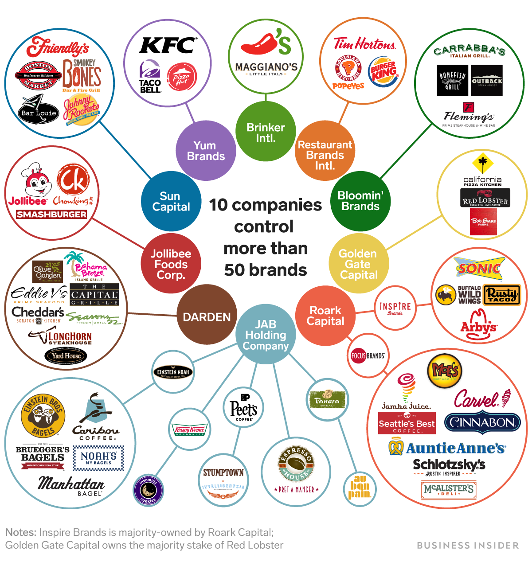
PASAR MONOPOLISTIK

Slide 31
CIRI-CIRI
Produsen banyak
Produk beraneka ragam
Iklan sangat penting
Hambatan untuk memasuki industri kecil
Bebas untuk keluar masuk pasar
Contoh : - perusahaan cosmetik - minuman
- makanan - Obat-obatan

Slide 32







PASAR OLIGOPOLI

Slide 33
Definisi Pasar Oligopoli
Pasar oligopoli adalah pasar yang hanya terdiri dari beberapa produsen saja. Jika hanya dua perusahaan disebut dengan duopoli
Merupakan salah satu bentuk monopoli tetapi berbeda sifat dimana dalam oligopoli, kolusi terjadi antara pengusaha satu dengan pengusaha lain.
Pasar hanya dikuasai oleh beberapa kelompok pengusaha ada kesepakatan antar pengusaha untuk mengalahkan atau mendikte pasar (konsumen). Ex : Melakukan permainan harga.
Secara teoritis oligopoli adalah persaingan pasar yang hanya terdiri atas beberapa perusahaan yang melayani konsumen untuk jenis produk tertentu.
Oligopoli bisa dibentuk dengan kesepakatan (biasanya kesepakatan untuk jumlah produksi dan penetapan harga jual) atau tanpa kesepakatan (mengekor) yang biasanya akan menghasilkan Kurva Patah (Kinked Demand) dalam strategi penentuan harga

Slide 34
Ciri-ciri Pasar Oligopoli
Terdapat sedikit penjual.
Terdapat sedikit rintangan untuk memasuki industri oligopoli
Keputusan harga yang diambil oleh satu perusahaan harus di pertimbangkan oleh perusahaan yang lain dalam industri
Produk mempunyai ukuran standar
Menghasilkan barang standar maupun barang yang berbeda coraknya
Kemampuan menentukan harga ada kalanya kuat ada kalanya lemah
Pada umumnya memerlukan promosi (iklan)
Pasar oligopoli jumlah perusahaan yang menguasai pasar lebih dari dua tetapi tidak banyak (oligos = sedikit) sehingga tindakan dari pengusaha yang satu akan mempengaruhi kebijakan dari pengusaha lainnya.
Apabila produk yang dihasilkan oleh pengusaha oligopoli homogen maka pasar dinamakan oligopoli murni ( pure oligopoly) dan apabila produk yang dihasilkan tidak homogen maka dinamakan oligopoli yang dibedakan (differentiated oligopoly).

Slide 35
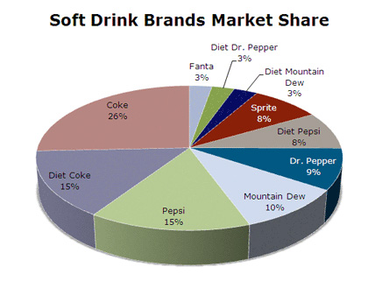
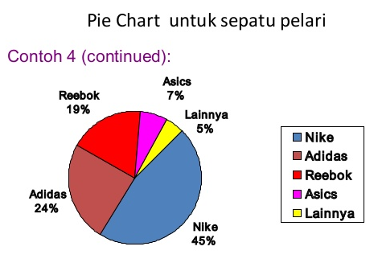
CONTOH OLIGOPOLI

Slide 36
CONTOH PERUSAHAAN OLIGOPOLIS
Operator telepon selular
Produsen PRODUK KONSUMSI RUMAH TANGGA

Slide 37
1. Oligopoli dengan kerja sama
JENIS OLIGOPOLI
2. Oligopoli tanpa kerja sama
Cartel model
Maks keuntungan
Membagi pasar
Price leadership model
Low cost
Dominant
Barometris
Duopoli
Cournot model
Bertrand model
Chamberlin model
Kinked demand model
Stackelberg model

